Slide 1
Finanse powiatowe
- stan aktualny
- potrzeby i oczekiwania
Ludwik Węgrzyn

Slide 2
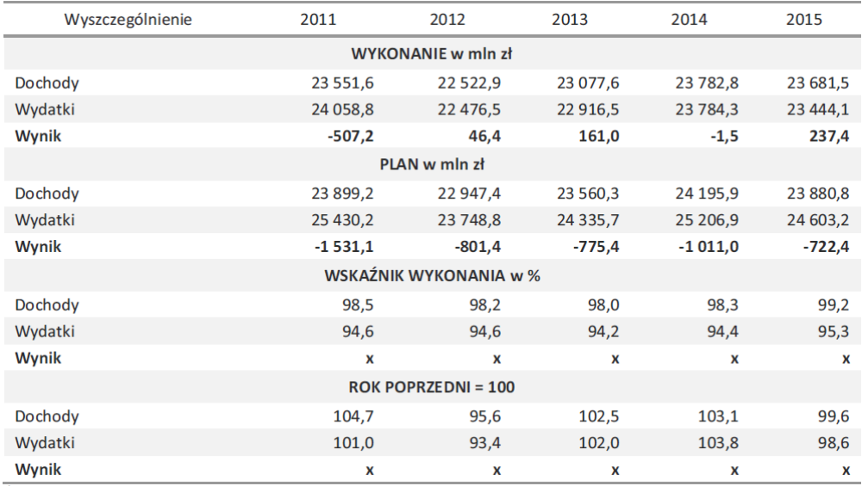
Dochody, wydatki, wynik finansowy powiatów w latach 2011-2015

Slide 3
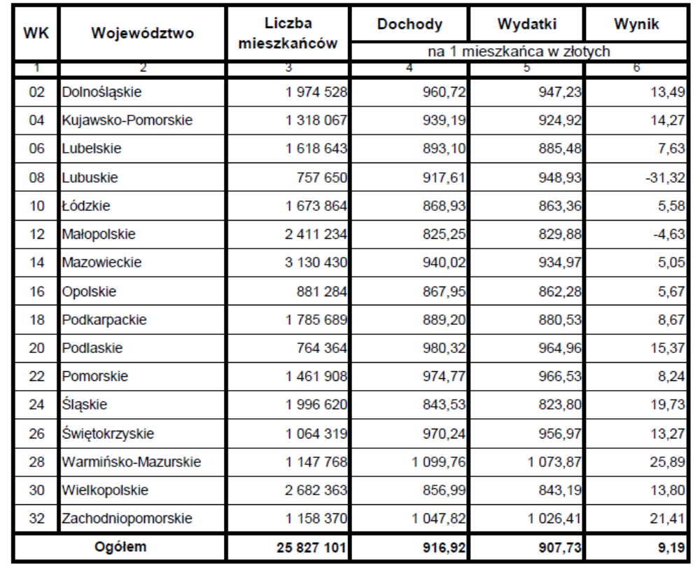
Dochody i wydatki powiatów na 1 mieszkańca w podziale na województwa

Slide 4
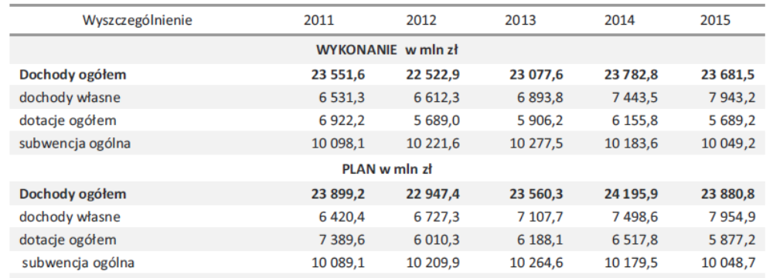
Dochody powiatów, w podziale na źródła

Slide 5
Dochody powiatów w podziale na źródła
Największy udział w dochodach JST ma subwencja. W 2015 r. dochody własne stanowiły nieco ponad 33% źródeł dochodów
(w tym przeszło 50% stanowi udział w PIT). Z powyższego wynika,
że powiaty maja bardzo ograniczone możliwości w zakresie pozyskiwania dochodów.

Slide 6
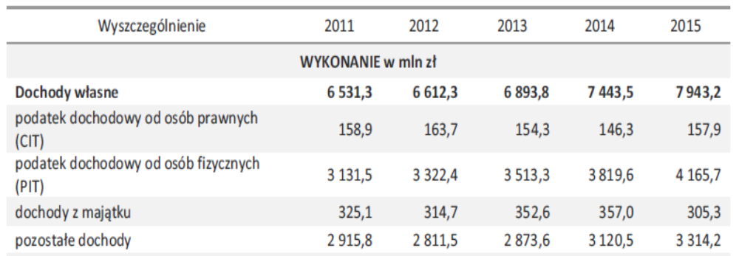
Dochody własne powiatów

Slide 7
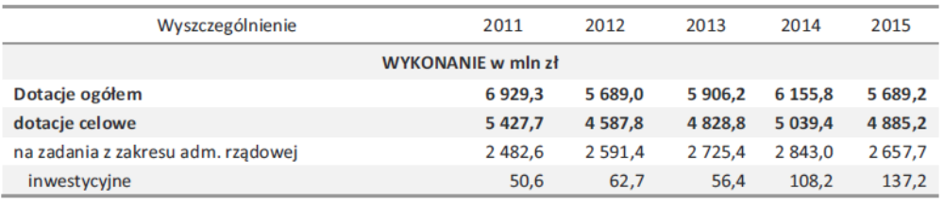
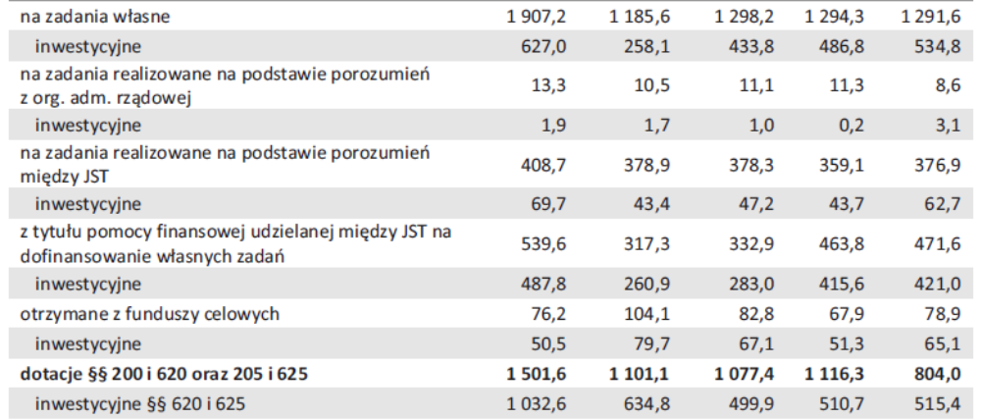
Dotacje celowe dla powiatów

Slide 8
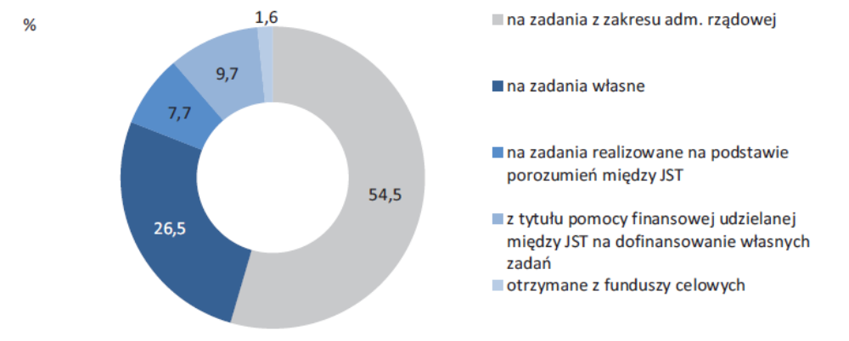
Struktura dotacji celowej

Slide 9
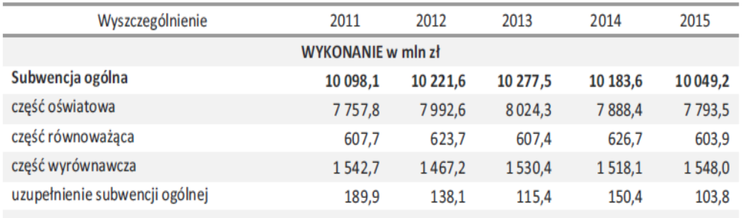
Subwencja dla powiatów

Slide 10
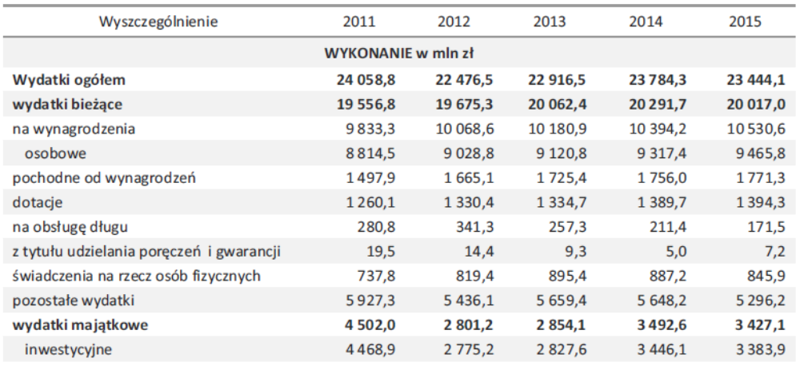
Wydatki powiatów

Slide 11
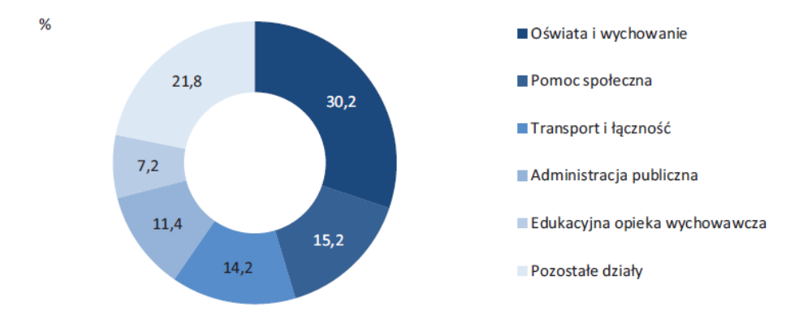
Struktura wydatków powiatów

Slide 12
Struktura wydatków powiatów
W 2015 r. wydatki ogółem były niższe o 1,4% w stosunku do roku poprzedniego. Największy spadek wydatków odnotowano w dziale „Pozostałe zadania w zakresie polityki społecznej” bo o 15,2%. O 7,2% obniżyły się wydatki w dziale „Ochrona zdrowia”.
Wzrost wydatków nastąpił w Działach:
Bezpieczeństwo publiczne i ochrona przeciwpożarowa – o 2,3%
Pomoc społeczna – o 2,2%

Slide 13
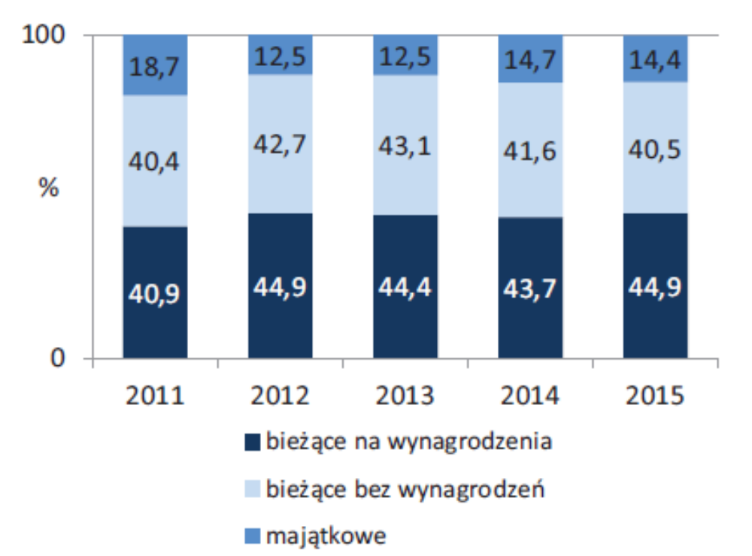
Wydatki bieżące i majątkowe

Slide 14
Struktura wydatków
W 2015 r. największą kategorią wydatków były wydatki na wynagrodzenia (przeszło 10 mld zł). Wydatki na obsługę długu wyniosły 171,5 mln zł, o 18,9 mniej niż przed rokiem. Wydatki majątkowe powiatów wyniosły blisko 3,5 mld złotych i 98,7% przeznaczone zostały na zadania inwestycyjne.

Slide 15
Wyniki budżetów powiatów
Rok 2015 zamknął się nadwyżką w wysokości 237,4 mln zł (przy planowanym deficycie 722,4 mln zł). Nadwyżka budżetowa wystąpiła w 224 powiatach. Deficyt odnotowano w 90 powiatach.
W 7 powiatach przekraczał on 10% w relacji do dochodów.
Dla porównania w 2014 r. deficyt wystąpił w 145 powiatach.

Slide 16
Przychody i rozchody powiatów
W 2015 r. największą kategorią przychodów były przychody z tytułu wolnych środków (995,1 mln zł tj. 56,2% przychodów ogółem).
30,2 % przychodów stanowiły przychody z tytułu zaciągniętych kredytów i pożyczek (524,9 mln zł).
W 2015 r. rozchody wyniosły 724,5 mln zł. największy udział
bo 87,8% stanowiła spłata kredytów i pożyczek.

Slide 17
Zadłużenie powiatów
Zadłużenie powiatów wynosi blisko 6 mld złotych (niemal w całości są to zobowiązania z tytułu kredytów i pożyczek).
Wskaźnik zadłużenia powiatów liczony jako relacja zobowiązań ogółem do dochodów powiatów osiągnął 24,7%. Przy nieuwzględnieniu zobowiązań z realizacji projektów i programów unijnych 23,9%.

Slide 18
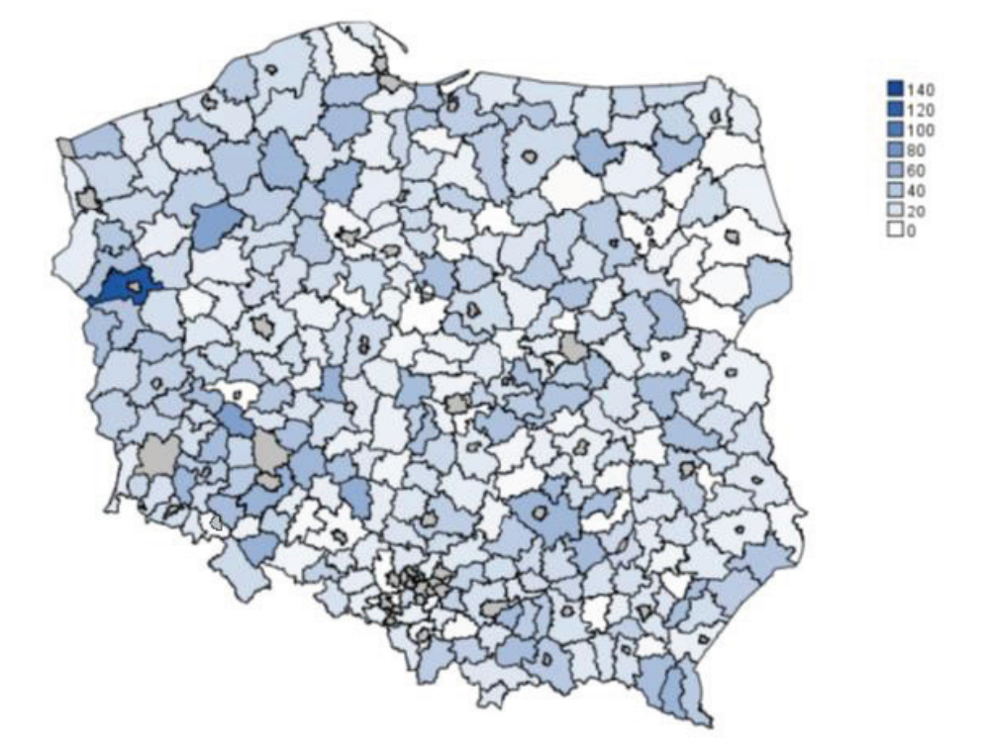
Powiaty według wskaźnika zadłużenia

Slide 19
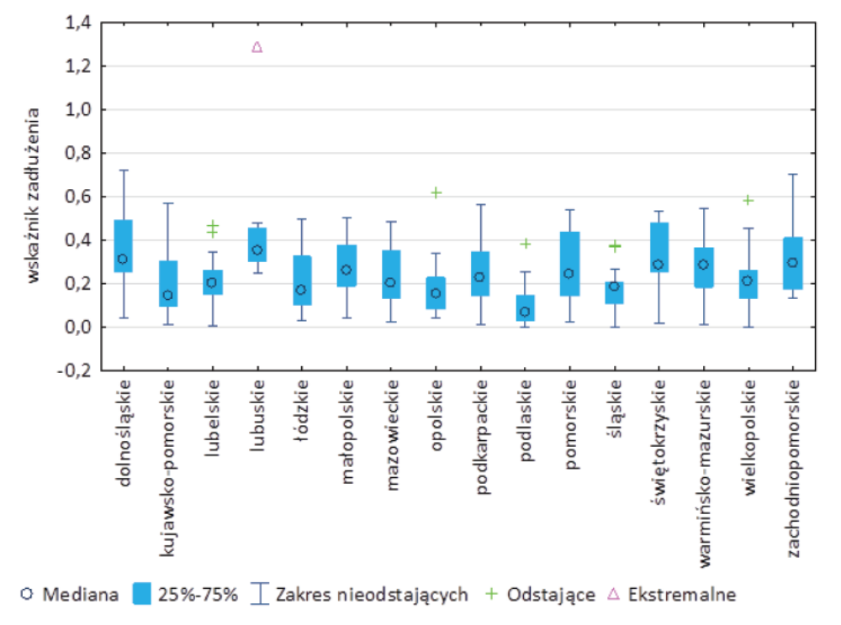
Relacja zadłużenia do dochodów wg. województw

Slide 20
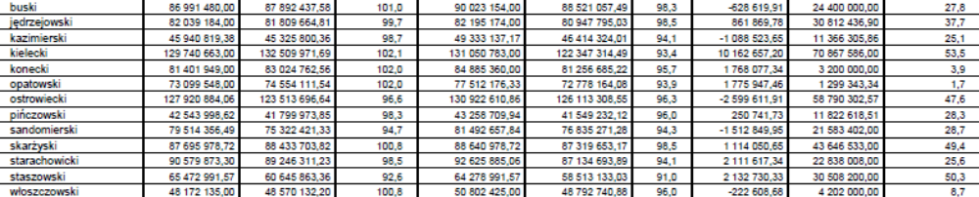
Sytuacja w województwie świętokrzyskim

Slide 21
Dziękuję za uwagę
Ludwik Węgrzyn

